Slide 1
Изчертаване на криви линии

Slide 2
1. Инструментът крива линия (Curve)
Очертава се с влачене на мишката една права;
От две места се усуква отново с влачене на мишката;
Избор на дебелина на линията.

Slide 3
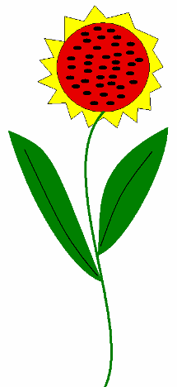
2. Практически занятия
Нарисувайте банан, използвайки инструмента крива линия;
Нарисувайте резен диня, използвайки инструментите крива линия, права линия и елипса;
Нарисувайте слънчоглед;

